Slide 1
DSL驱动的多域对话系统项目总结
2025/12/10
汇报人：孙宇凯

Slide 2
目录
项目核心目标与架构
系统模块化设计
01
02
CONTENTS
DSL核心框架与状态转换
系统核心功能与扩展性
03
04
项目总结与展望
05

Slide 3
项目核心目标与架构
01

Slide 4

项目核心目标
系统定位
构建高度可配置、易于扩展的智能对话系统，实现多领域快速部署与灵活迭代。
核心解决思路
解耦核心代码与业务流程，通过DSL文件统一管理对话逻辑，适配客服、智能家居、财务顾问等多场景。
技术底座支撑
采用火山方舟大模型作为NLU引擎，负责解析用户输入为结构化意图与实体。

Slide 5

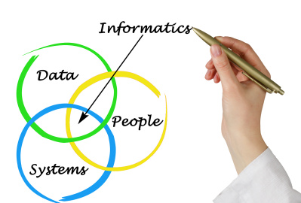

系统核心架构
架构分层逻辑
关键模块联动
架构优势体现
以DSL文件为唯一配置源，串联NLU引擎、DSL管理器、解释器核心及数据管理器，形成闭环工作流。
NLU引擎输出意图与实体，经DSL管理器匹配对应领域配置，由解释器核心驱动状态转换，数据管理器提供底层数据支持。
实现业务逻辑与核心代码彻底分离，降低维护成本，提升系统扩展灵活性。

Slide 6
系统模块化设计
02

Slide 7




核心模块职责与功能
NLU Engine模块
DSL Manager模块
负责语义理解与意图识别，调用火山方舟API解析用户输入，提取意图与实体信息。
统一加载和管理客服、智能家居、财务顾问三个领域的YAML配置文件，支持多域切换与扩展。
Interpreter Core模块
Data Manager模块
维护对话上下文（DialogueContext），根据DSL规则驱动状态转换、槽位填充及动作执行。
从CSV文件加载与持久化数据，提供query_order、change_password等API动作的具体实现。

Slide 8

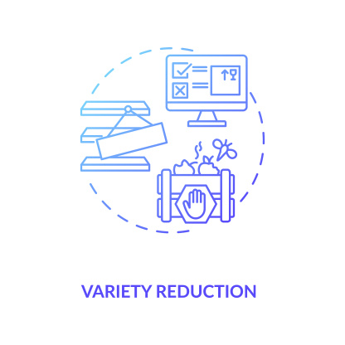
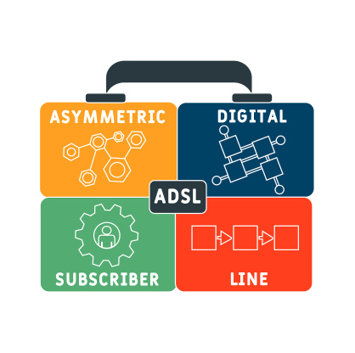
模块化设计价值
降低开发复杂度
提升系统可维护性
增强功能扩展性
各模块职责单一，开发人员可专注于特定模块功能，减少跨模块干扰。
模块间接口清晰，修改单一模块不影响其他部分，便于问题定位与版本迭代。
新增功能可通过新增模块或扩展现有模块实现，无需重构整体系统。

Slide 9
DSL核心框架与状态转换
03

Slide 10

DSL文件的核心作用
对话流程的唯一配置源
多域适配的关键载体
业务规则的灵活定义
所有对话逻辑（意图映射、状态定义、动作触发等）均通过YAML格式的DSL文件配置，无需修改核心代码。
不同领域的对话流程通过独立的DSL文件实现，DSL管理器统一加载，实现多域快速切换。
可通过修改DSL文件调整对话逻辑，如新增意图、修改状态跳转规则等，响应业务需求更高效。

Slide 11
状态转换机制深度解析
01
INTENT_MAP的作用
02
STATES的构成与功能
将NLU识别的用户意图映射为对应的对话状态，确定对话的起点。
每个状态包含ENTRY_PROMPT（用户提示语）和REQUIRED_SLOTS（必需信息槽位），引导用户提供必要信息。
03
槽位填充流程
04
动作执行与状态跳转
若用户输入未满足REQUIRED_SLOTS，系统触发ACTION_MISSING_SLOT动作，主动询问用户补充信息。
槽位填满后触发ACTION_FULFILLED动作调用底层API，根据API结果（成功/失败）通过TRANSITIONS规则进行条件跳转。

Slide 12


DSL驱动实例演示
智能家居领域设备控制实例
用户输入“打开客厅灯”，意图映射到DeviceControl状态，检查到缺少device_id槽位，提示用户补充；用户提供后，调用control_device API，执行开灯动作并反馈结果。
客服领域订单查询实例
用户输入“查订单”，NLU识别意图为query_order，经INTENT_MAP映射到OrderQuery状态；系统检查到缺少order_id槽位，触发提示语“请提供您的订单编号”；用户补充后，调用query_order API，根据结果跳转至成功或失败状态。

Slide 13
系统核心功能与扩展性
04

Slide 14
已实现核心功能
客服领域功能
智能家居领域功能
财务顾问领域功能
实现完整的订单查询、账户管理、投诉提交等业务流程，覆盖客服常见场景。
通过interpreter_core.py中的占位符模拟API，支持设备控制、状态查询等意图的流程处理。
模拟实现市场查询、投资建议等意图的对话流程，为后续实际功能开发奠定基础。

Slide 15
系统扩展能力展示
新对话域扩展流程
功能模块扩展方式
性能扩展可能性
新增“旅游顾问”等对话域无需修改核心代码，只需在yaml/目录创建新DSL文件，并在dsl_manager.py中注册即可。
可通过新增API动作（如book_ticket）、扩展NLU意图识别范围等方式，丰富系统功能。
支持多实例部署、负载均衡等方式，应对高并发对话场景，提升系统处理能力。

Slide 16
项目总结与展望
05

Slide 17
项目核心价值总结
技术融合创新
业务落地效率提升
系统维护成本降低
结合LLM的语义理解能力与DSL的流程控制能力，打造高效灵活的对话系统构建框架。
实现业务逻辑与代码分离，大幅缩短多域对话系统的开发与部署周期。
模块化设计与DSL配置机制，降低系统后续维护与迭代的难度和成本。

Slide 18
未来发展方向
功能深化与完善
性能优化与升级
应用场景拓展
完善智能家居、财务顾问等领域的实际API对接，提升功能实用性。
优化NLU引擎调用效率、状态机处理速度，提升系统响应性能。
探索在教育、医疗等更多领域的应用，进一步验证系统的通用性与扩展性。

Slide 19
谢谢
THE END

